Slide 1
BORU HATTI TAŞIMACILIĞI TERMİNOLOJİSİ

Slide 2
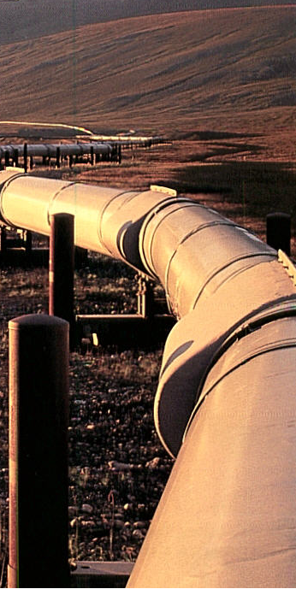
TANIM
Boru hattı taşımacılığı, müşterilerin ihtiyaçlarını karşılamak üzere özellikle enerji ürünlerinin kaynağından alınarak, tüketildiği son noktaya kadar olan tedarik süreci içindeki hareketinin etkili ve verimli bir biçimde planlanması, uygulanması, taşınması, depolanması ve kontrol altında tutulması hizmetinin yapıldığı bir Lojistik Yönetim biçimidir.

Slide 3
TARİHSEL GELİŞİM
Dimitri Mendelev (1863)
Vladimir Shukhov, Branobel (19. yy. sonu)
Nobel Kardeşler Şirketi
Petrol Taşımacılığı Birliği (1960)

Slide 4
TEKNİK KARAKTERİSTİKLER
100-1200mm iç çap
Çelik ve plastik
0,91m - 1,80m yer altı
Multi-Product (Farklı iki ürün Taşınması)

Slide 5
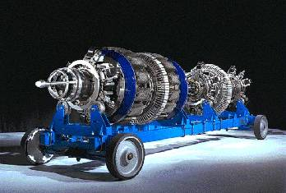
Boru hatları düzenli olarak kontrol edilir ve gerekliyse “boru hattı denetim makinaları” ve “kazıyıcılar” kullanılarak temizlenir.

Slide 6
Genellikle ham petrol, doğal gaz gibi sıvı ya da gaz halinde olan ürünler taşınır.
Pnömatik borularda kapsüllere konulan katı maddelerde hava basıncı kullanılarak taşınır.
Gazların ve sıvıların yanı sıra bazı kimyasal malzemelerde boru hattı yardımı ile nakledilebilir.

Slide 7
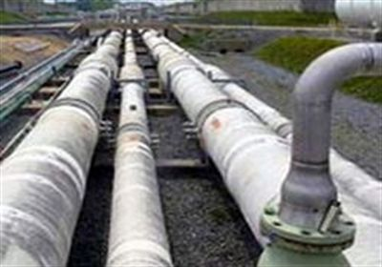
TAŞINAN MADDE TÜRLERİNE GÖRE BORU HATLARI
Ham Petrol Boru Hatları:Birbirlerine kaynaklarla tutturulmuş iç çapı 100-1200 mm çelik veya plastik borulardan oluşan ve petrolün kilometrelerce taşınmasını sağlayan borular sistemidir. İletim için gerekli olan güç dev pompalardan sağlanmaktadır.

Slide 8
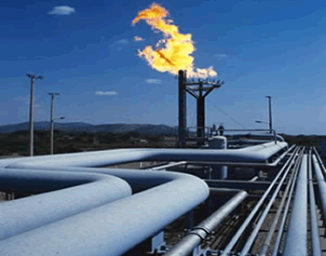
Doğal Gaz Boru Hatları: Boru hattının türüne bağlı olarak 51-1500 mm çaplarında değişen boyutlarda karbon çelikten inşa edilir. Gaz kompresör istasyonlarında basınçlandırılarak nakledilir.

Slide 9
Amonyak Boru Hatları: Amonyak, boru hatları ile taşınan en tehlikeli maddedir. Ancak, amonyak boru hatlarında vuku bulmuş kazalar çok nadirdir.
Etanol ve Biobütanol, Bioyakıt Boru Hatları: En önemli problem etanolün yüksek oksijen içermesi sebebiyle son derece korozif olmasıdır. Yetersiz hacimleri ve maliyet-etkinlik oranları etanol boru hatlarının inşaatını sınırlayıcı diğer faktörlerdir.

Slide 10
Hidrojen Boru Hatları: Bir ulaşım yolu olarak hidrojen üretim tesislerinin altyapısını oluşturur ve hidrojen üretim tesisleri ile hidrojen talep noktasını birbirine bağlar.
Kömür ve Cevher Boru Hatları ya da Bulamaç Boru Hatları: Kömür ya da maden ocaklarından cevheri taşımak için kullanılır. Taşınacak malzeme boruya girmeden önce su ile karıştırılır.

Slide 11
İçecek (Bira) Boru Hatları: Danimarka ve Almanya’da büyük futbol stadyumlarına ve orada bulunan barlara bira nakletmek için kullanılır. Böyle büyük stadyumlarda bira dağıtmak için ideal yöntemdir.
Su Kemeri: Boru hatları uzun mesafelere zirai ve içme suyu taşımak için inşa edilmişlerdir.

Slide 12
BORU HATLARININ SINIFLANDIRILMASI
Toplama Boru Hatları: Ham petrol ve doğal gazı kuyulardan yakındaki işleme tesisine getirmek amacı ile birbirine bağlı küçük borularla karmaşık ağlar oluşturulur. Bu gruptaki boru hatları kısa ve küçük çaplardadır.

Slide 13
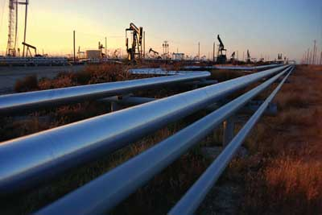
Ulaştırma Boru Hatları: Ağırlıklı olarak büyük çaplı uzun borularla, ürünleri şehirler, ülkeler ve hatta kıtalar arasında nakletmede kullanılırlar. Bu ulaşım ağları gaz hatlarında birkaç kompresör istasyonu, ham petrol ve multiproduct ürün hatları içinde pompa istasyonları içerir.

Slide 14
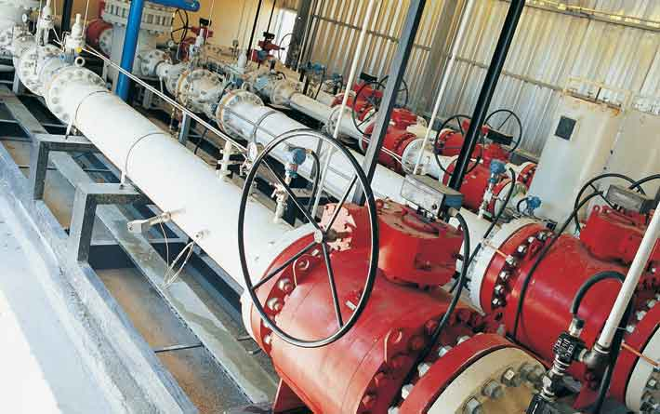
Dağıtım Boru Hatları: Nihai tüketiciye ürünleri ulaştırmak için kullanılan küçük çaplardaki çok sayıda birbirine bağlı boru hatlarından oluşmaktadır. Ürünleri, tanklara, depolama tesislerine ve terminallere dağıtmada kullanılır.

Slide 15
BORU HATTI İNŞAATI AŞAMALARI
En uygun yolun seçilmesi
Güzergahın topografik çalışması
Güzergahın açılması
Güzergah üzerindeki gerekli kazıların yapılması
Boruların yerleştirilmesi
Boru eklerinin yapılması
Borunun giydirilmesi ve hendeğin kapatılması

Slide 16
BORU HATTI İŞLETMESİ
Özel cihazlar tarafından ölçülen bilgiler Uzak Terminal Birimleri tarafından toplanır ve haberleşme sistemleri kullanarak veriler anında merkeze aktarılır.

Slide 17
Boru hatları genellikle Ana Kontrol Odası olarak bilinen merkezlerde uzaktan kontrol edilmekte ve işletilmektedir. Bu merkezde, alınan bütün ölçüler bir veri sisteminde analiz edilir ve boru hattı boyunca birden fazla RTU veri alınır. RTU’ların, boru hattı boyunca her istasyonda bulunması normaldir.

Slide 19
BORU HATTI ANA UNSURLARI
İlk enjeksiyon istasyonu: Ürünün hatta verildiği yerdir.
Kompresör/Pompa istasyonları: Ürünün boru hattınca nakli için pompalar ve kompresörler yer almaktadır.

Slide 20
Kısmi teslimat istasyonu: Ürünün kısmen alınabilmesi sağlanmaktadır.
Blok vana istasyonu: Bu vanalar sayesinde operatör hat bakım çalışmaları için herhangi bir segmenti izole edebilir.

Slide 21
Regülatör istasyonu: Operatörün, hattın basıncını azaltabileceği özel bir vana istasyonudur .
Final teslim istasyonu: Ürünün tüketiciye dağıtılacağı çıkış istasyonlarının ve terminallerinin bulunduğu istasyondur.

Slide 22
BORU HATTININ AVANTAJLARI
Çok yüksek miktardaki ürünün taşınmasında en ekonomik yol olması,
Teslimat süresine bakıldığında, en güvenilir taşıma tipi olması,
Sürekli taşıma sağlaması,

Slide 23
Olumsuz hava koşullarından etkilenmemesi,
İşletme maliyetinin düşük olması,
Suyu uzun mesafelerde taşımak içinde kullanıldığında, kanallardaki suyun buharlaşmasının, kirlenmesinin önlenmesi ve çevresel etkilerden korunması.

Slide 24
BORU HATTININ DEZAVANTAJLARI
İlk yatırım maliyetinin yüksek olması,
Esnekliğinin düşük olması,
Uzmanlık istemesi,
Düzenli bakım ve denetim ihtiyacının olması,

Slide 25
Taşıma Türlerinin Karşılaştırılması

